Slide 1


Trade

Slide 2
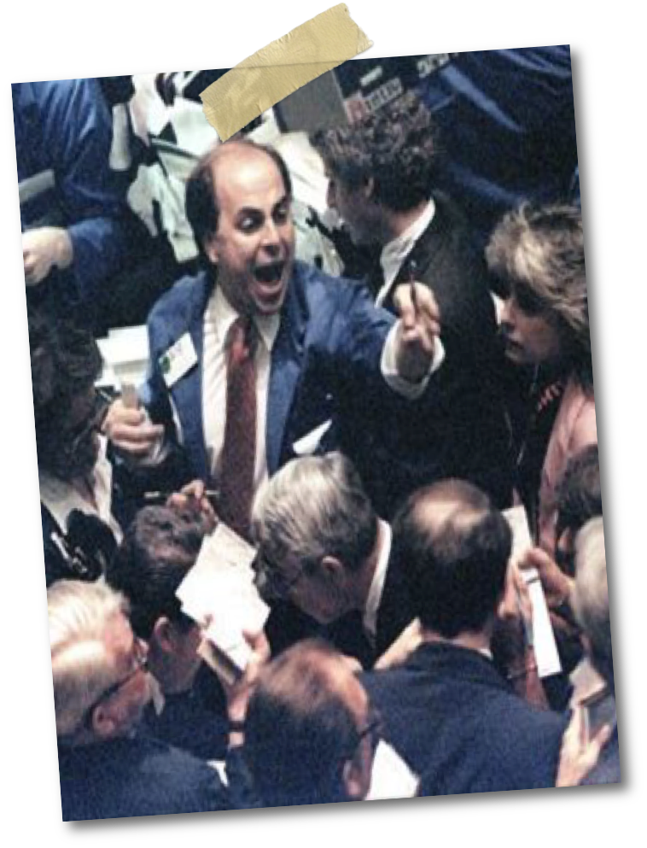
Le Projet
Réaliser un robot trader qui optimise les gains en achetant et en vendant des actions.
Les actions du programme:
Acheter via la commande “buy”
Vendre via la commande “sell”
Attendre via la commande “wait”

Slide 3


Le Programme
Si c’est l’avant dernier jours, on vend.
Si les précédentes valeurs < 5 on attend.
Sinon on calcule la moyenne, puis la variance et l’écart type par rapport aux précédentes valeurs.
Si la nouvelle valeur > moyenne + ecart type, on achète.
Si la nouvelle valeur < moyenne + ecart type, on vend.
Sinon on attend.

Slide 4
Les Actions
Acheter: on check si on pocède l’argent nécéssaire, si oui on augmente nos actions en diminuant notre argent (sans oublier la commision) sinon on attend.
Vendre: on check si on pocède les actions, si oui on augmente notre argent (sans oublier la commision) en diminuant nos actions, sinon on attend.

Slide 5
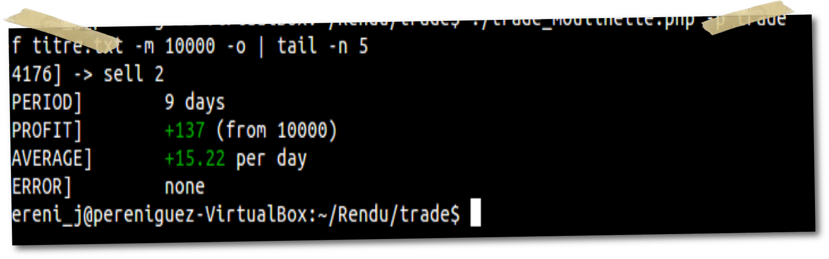
Screenshot
Pour cet exemple, le capital était de 10000. On peut voir içi que sur une période de 9 jours, le robot trader fait un bénéfice de +137.

Slide 6
Merci

